Slide 1
TANIDAN TEDAVİYE GÜNCEL YAKLAŞIMLAR EĞİTİM PROGRAMI BAĞIŞIKLAMA EĞİTİM MODÜLÜ
AŞI KARARLILIĞI ve TOPLUMSAL BAĞIŞIKLAMA

Slide 2
Amaç ve Öğrenim Hedefleri
Toplumsal Bağışıklık ve Aşı tereddüdü temel kavramlarını tanımlayabilmek.
Bireylerin aşıya yönelik tutum ve davranışlarını etkileyen psikolojik, sosyal ve yapısal faktörleri tanımlayabilmek.
Yanlış bilgilendirme ve toplumsal algının etkilerini açıklayabilmek.

Slide 3
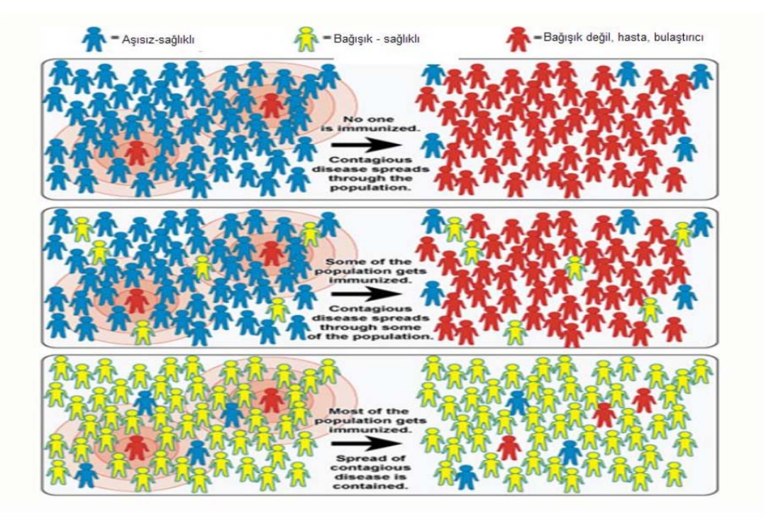
Toplumsal Bağışıklama
Bir toplumda aşılanma oranı belirli bir düzeye ulaştığında, aşılanmamış bireylerin de hastalıkla karşılaşma olasılığı azalır.
Bu nedenle toplumsal bağışıklığın sağlanabilmesi için ilgili aşının toplumda yeterli oranda uygulanması gereklidir.

Slide 4
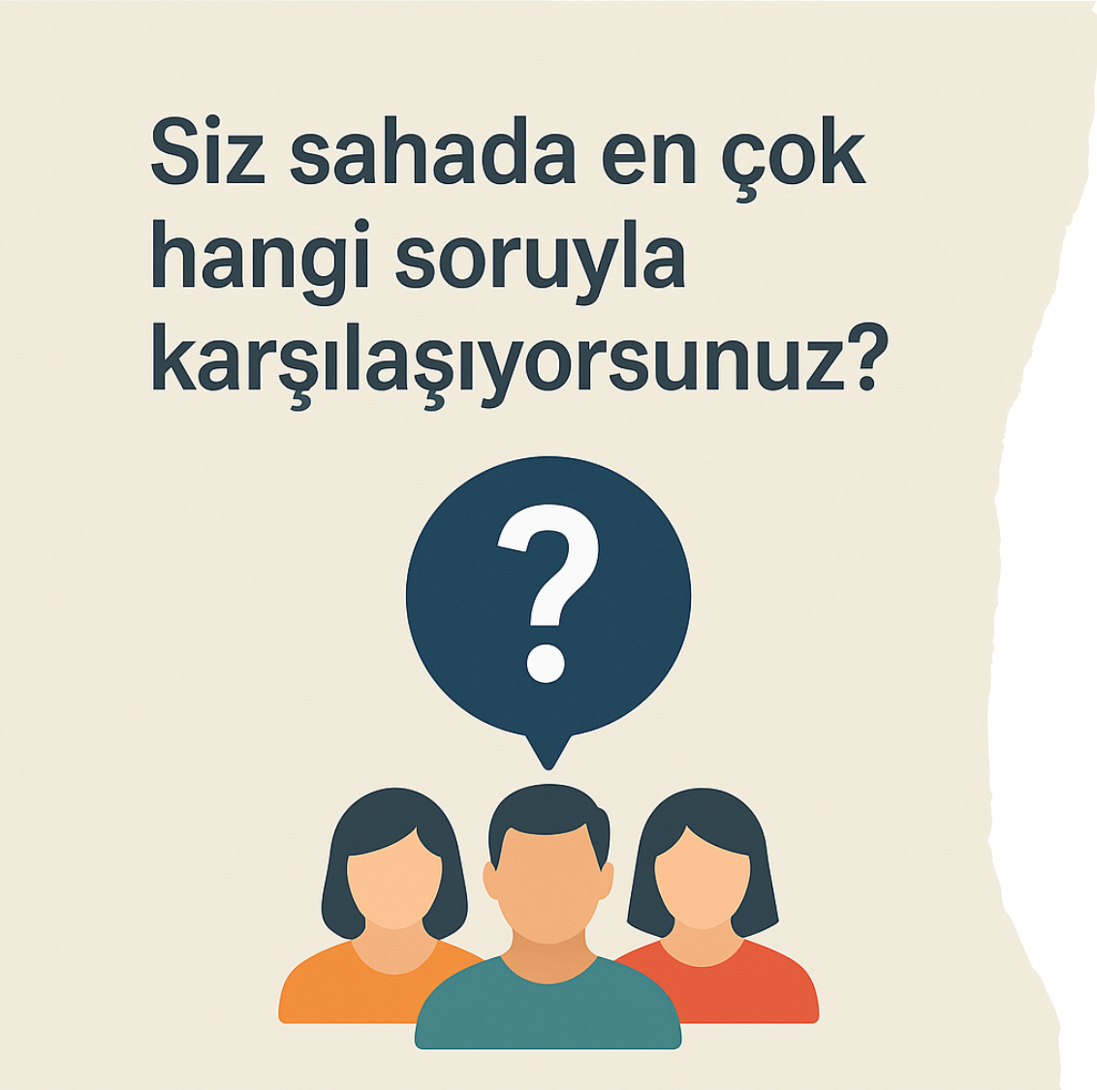
Hasta geldi, çok soru soruyor….
Sizce aşı reddi mi yapacak?
Yoksa doğru iletişimle kararlılığa dönüşebilir mi?
Çocuğum daha çok küçük, bu yaşta bu kadar aşı yapılması doğru mu?
Aşı otizme yol açar mı?
Aşıların içinde civa, alüminyum gibi zararlı maddeler var mı?
Bir hastalık artık görülmüyor, neden aşı yapılıyor?

Slide 5

Aşıya Yönelik Tutumlar
Aşı Reddi (Refusal):
Tüm aşılara sistematik biçimde karşı çıkılması ve hiçbir aşının yaptırılmamasıdır. Halk sağlığı açısından en riskli gruptur; toplum bağışıklığını zayıflatır.
Aşı Geciktirme (Delay):
Aşıların tamamen reddedilmemesi, ancak önerilen zamanda yaptırılmamasıdır. Yan etki korkusu, bağışıklığın düşük olduğu düşüncesi, erişim sorunları gibi nedenlerle ortaya çıkar.
Seçici Aşılama:
Bazı aşıların kabul edilip bazılarının reddedilmesidir. Yan etki endişesi, içerik güvensizliği veya yeni teknolojilere karşı şüphe ile ilişkilidir.
Tam Kabul:
Aşıların önerilen takvime uygun ve zamanında yaptırılması.
Toplum bağışıklığının sürdürülebilmesi için kritik önemdedir.

Slide 6
Aşı Tereddüdü
Dünya Sağlık Örgütü Stratejik Danışma Grubu’nun (SAGE) 2014 raporunda “Aşıların mevcudiyetine rağmen, kabul etmede gecikme ya da reddetme eğilimi” olarak tanımlanmıştır.
DSÖ ayrıca, aşı tereddüdünün bağlama, zamana ve aşıya özgü değişkenlik gösterebileceğini vurgulamaktadır:
• Bağlama göre değişkenlik: Toplumların sosyal, kültürel ve politik özellikleri belirleyicidir. Bazı toplumlarda dini inançlar ya da sağlık sistemine güvensizlik öne çıkabilirken, bazı bölgelerde lojistik engeller belirleyici olabilir.
• Zamana göre değişkenlik: Toplumsal olaylar, salgınlar veya güncel tartışmalar aşıya yönelik tutumları değiştirebilir. Örneğin COVID-19 pandemisinde daha önce kabul gören aşıların sorgulanır hale gelmesi.
• Aşıya göre değişkenlik: Tereddüt tüm aşılara eşit yönelmez; bazı bireyler çocukluk çağı aşılarını yaptırırken, HPV veya COVID-19 aşısına karşı temkinli olabilir.

Slide 7
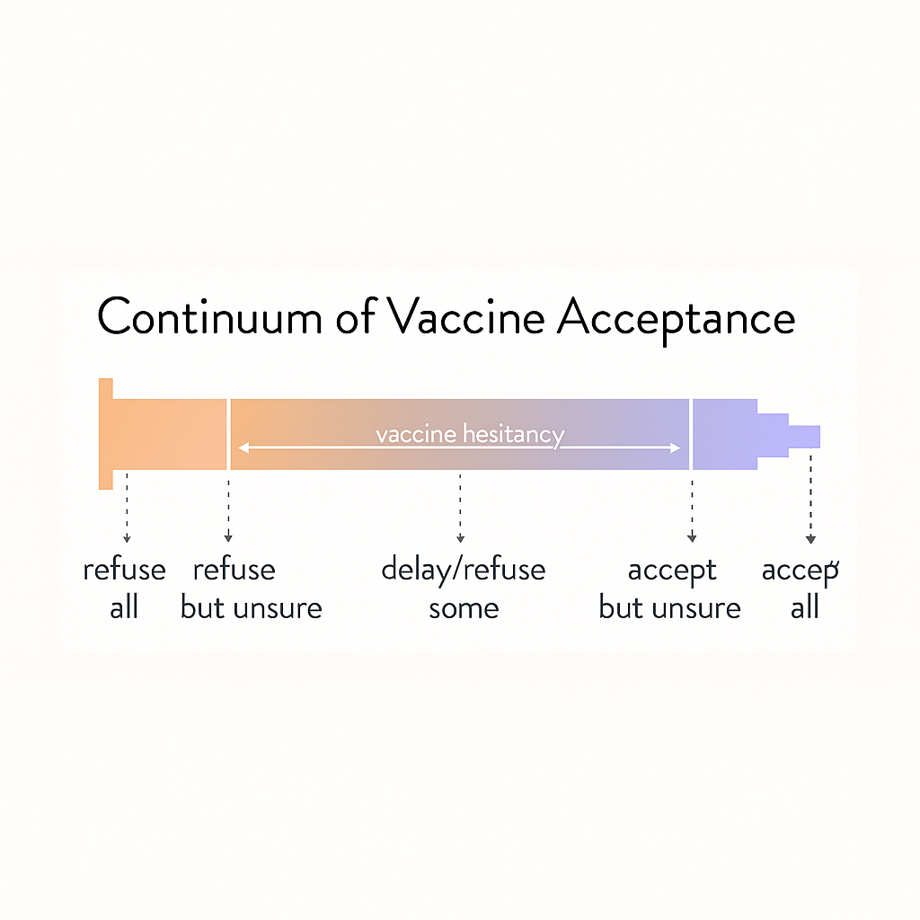
Aşı reddinden tam kabule kadar her aşamada doğru iletişim ve güven inşası ile müdahale mümkündür.
Refuse all (Tümüyle reddedenler):
Direnç en yüksek gruptur, ama yine de güven ilişkisi kurmak ve doğru bilgiyi sabırla paylaşmak önemlidir.
Refuse but unsure (Reddediyor ama kararsız):
İletişimle şüpheleri azaltmak, güven oluşturmak mümkündür.
Delay/Refuse some (Bazılarını reddeden/geciktiren):
En geniş müdahale alanıdır. Yan etki kaygıları ve yanlış bilgilendirmeler hedeflenerek kararlılık artırılabilir.
Accept but unsure (Kabul ediyor ama kararsız):
Bu grup, doğru bilgilendirme ve destekle “tam kabul”e yönlendirilebilir.
Accept all (Tümüyle kabul edenler):
En güçlü savunucular. Toplumda aşı güvenini artırmada “rol model” olabilirler.

Slide 8
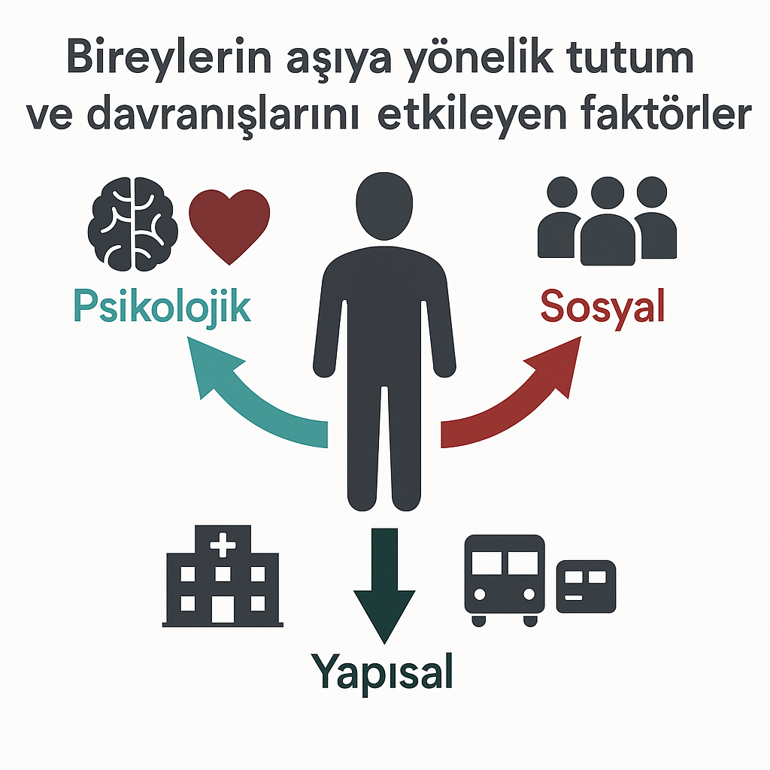
Aşı Tereddüdü: Çok Boyutludur
Psikolojik: Güven, korku, risk algısı
Sosyal: Aile, akran grupları, toplum normları, sosyal medya
Yapısal: Erişim kolaylığı, sağlık sistemi, lojistik engeller

Slide 9
Literatürde Aşı Tereddüdü
Bireysel Faktörler (Psikolojik):
Yan etki kaygısı, yeni aşı teknolojilerine güvensizlik (Allen, Watts & Rand, 2024; Zhang vd., 2023)
Risk algısı ve bilgi düzeyi (Mengistu vd., 2022)
Toplumsal Faktörler (Sosyal):
Sosyal medya yanlış bilgilendirmesi, komplo teorileri (Porsuk & Cerit, 2021)
Toplum normları ve akran etkisi (Solís Arce vd., 2021)
Sistemsel Faktörler (Yapısal):
Erişim kolaylığı ve hizmet engelleri (DSÖ, 2020)
Sağlık sistemine güven eksikliği: Aşıyı reddeden ailelerin %96,7’si “aşılara güvenmiyoruz” gerekçesiyle reddetmiş. (Hasar vd., 2021)

Slide 10

Aşıların içeriğindeki alüminyum otizme yol açar!
Aşılar kronik hastalıklara sebep olur!
Doğru iletişim, toplumsal bağışıklığı güçlendirir.

Slide 11
Makale: Aluminum-Adsorbed Vaccines and Chronic Diseases in Childhood (2025), Annals of Internal Medicine
Katılımcı Sayısı: 1,2 milyon çocuk (Danimarka, 1997–2018 doğumlular)
İncelenen Süre: Doğumdan sonraki ilk 2 yıl alüminyum maruziyeti, 8 yaşına kadar takip
İzlenen Hastalıklar: Otizm, ADHD, astım, alerjiler, otoimmün hastalıklar dahil 50 kronik bozukluk
Sonuçlar:
Aşılarla alınan alüminyuma maruziyet ile kronik hastalıklar arasında ilişki bulunmamıştır.
Otizm dahil nörogelişimsel bozukluklarda risk artışı saptanmamıştır.
Araştırmacılar: “Alüminyum adjuvanlı aşıların çocuk sağlığı üzerinde ciddi veya orta ölçekli risk artışına dair hiçbir işaret yoktur.”
Genel tablo: Oldukça güven verici.

Slide 12

Aşılar sadece bireyi değil, toplumu da korur.
Onun korunması sizin kararlılığınıza bağlıdır.

Slide 13

AŞI KARARLILIĞI ile MÜMKÜN!

Slide 14
AŞI KARARLILIĞI ile MÜMKÜN!
POLİO
Son vaka: 1998
2002’de DSÖ sertifikası
“Polioyu birlikte yendik”
MATERNAL-NEONATAL TETANOZ
Gebe ve riskli grup aşılamaları
2009’da eliminasyon ilanı
“ASM uygulamalarıyla küresel başarı”
DİFTERİ
Sistematik aşılamayla insidansta düşüş
Son vaka: 2011
“Nadir görülen hastalık haline geldi”

Slide 15
TEŞEKKÜRLER

